Slide 1
Teologia del dialogo interreligioso
2025-2026
p. Luigi Territo sj

Slide 2
«Tre orientamenti fondamentali, se ben coniugati, possono aiutare il dialogo:
- il dovere dell’identità,
- il coraggio dell’alterità,
- la sincerità delle intenzioni»,
(Papa Francesco, Cairo)

Slide 3
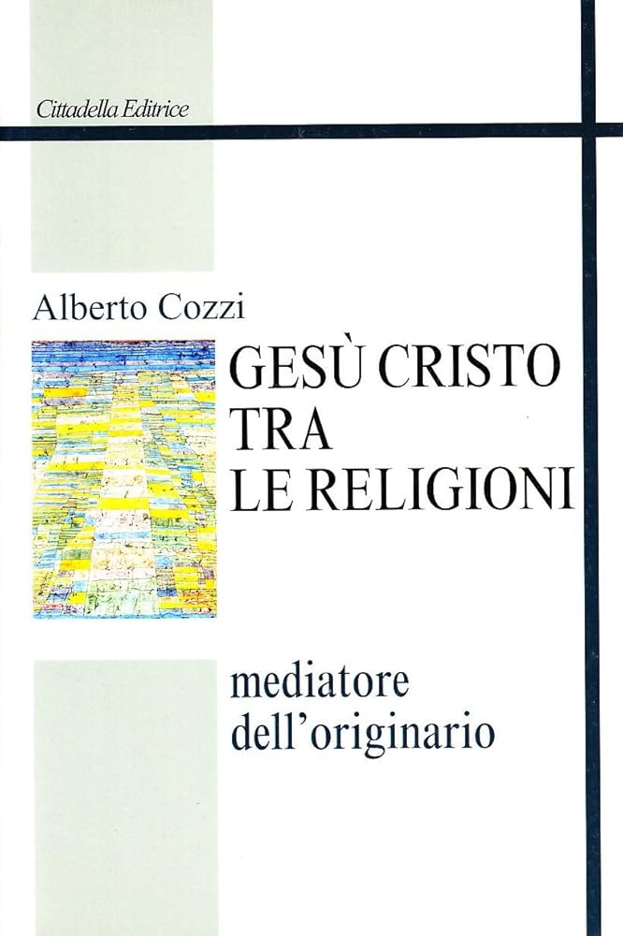
Programma per l’esame:
Appunti e slides del corso.
A. Cozzi, Gesù Cristo tra le religioni,
(cap. I; II; IV).
- Prima domanda: scelgo un tema e lo approfondisco.

Slide 4
CTI (1997), 7: Di fronte a tale situazione, una teologia cristiana delle religioni ha davanti a sé diversi compiti.
a) In primo luogo il cristianesimo dovrà impegnarsi a comprendere e valutare se stesso nel contesto di una pluralità di religioni; dovrà riflettere in concreto sulla verità e l'universalità che esso rivendica.
b) In secondo luogo dovrà cercare il senso, la funzione e il valore proprio delle religioni nella totalità della storia della salvezza.
c) Infine la teologia cristiana dovrà studiare ed esaminare le religioni concrete con i loro contenuti ben definiti, che dovranno essere posti a confronto con i contenuti della fede cristiana.

Slide 5
Jacques Dupuis annota: «Una teologia cristiana del pluralismo religioso deve essere una teologia basata sull’interazione della fede cristiana con le altre fedi viventi e deve essere, in questo senso, una teologia interreligiosa» [1997, 180].
Claude Geffré a sua volta scrive: «Pare che il nuovo paradigma del pluralismo religioso ci inviti a riflettere su quella che potrebbe essere una vera e propria teologia interreligiosa, oppure una teologia dialogica» [2003, 368].

Slide 6
«Si tratta di un vero e proprio spostamento di paradigma, del passaggio di un “Rubicone teologico”, per cui si passerebbe dalla riva dell’universalità salvifica di Cristo alla riva di un totale pluralismo salvifico. E questo sul fondamento dei seguenti postulati:
1. l’accettazione della relatività, dal momento che nessuno, nemmeno il cristiano, possiederebbe tutta la verità e, quindi, la rivelazione di Gesù Cristo risulterebbe incompiuta, parziale e complementare a quella di altre religioni.
2. l’ammissione del pluralismo religioso come unica possibilità di esprimere il mistero ineffabile di Dio.
3. la separazione tra Logos divino, con una valenza salvifica universale nella storia, e il Gesù storico, con una valenza limitata solo ai credenti in lui.
4. la separazione tra l’economia salvifica dello Spirito Santo e quella di Gesù Cristo, con l’attribuzione alla prima di una plusvalenza salvifica universale, indipendente dal mistero pasquale di Cristo».
(A. Amato).

Slide 7
“quanto più la verità della mia religione mi apre agli altri, tanto più posso osservarla come assoluta. È la concezione di assolutezza così come si sarebbe sviluppata nell’ambito della passata epistemologia europea, che costituirebbe quella presunzione, oggi inaccettabile, data da un difetto di conoscenza di altre ipotesi (di verità). Senza “altra verità” la verità non può essere unica, non può esistere”, (P. Knitter).

Slide 8
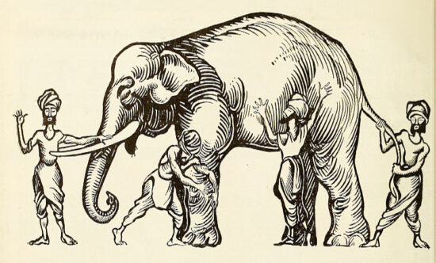

Slide 9
Il metodo teologico della Teologia delle religioni
“La teologia delle religioni [....] non è teologia perché si occupa delle religioni, ma perché riflette su Dio. La teologia non ha mai il suo oggetto peculiare al di fuori di sé: essa si definisce, già a livello terminologico, in forza del suo oggetto, che è Dio. [...] In questo senso si deve precisare che qui parliamo di teologia cristiana e quindi di teologia cristiana delle religioni, e che queste – le religioni – sono qualcos’altro rispetto all’oggetto specifico della teologia che di esse pur si occupa. Si può dichiarare subito che esse sono qui reputate come il contesto entro cui il discorso sul Dio di Gesù Cristo viene elaborato” (Massimo Naro).

Slide 10
Come si fa Teologia delle religioni?
“la ragione teologica si pone in ascolto dei testi fondanti e del patrimonio dottrinale di tradizione religiose diverse da quella cristiana non semplicemente per conoscere il volto di (o del) Dio che traspare da esse, ma più semplicemente per vagliare la possibilità di riconoscere in quel volto i tratti agapici del Dio di Gesù Cristo”, (Massimo Naro).

Slide 11
“la teologia non procede più a partire da un’assiomatica generale desunta dall’orizzonte metafisico o anche dalla rivelazione divina, ma dalla storia degli uomini, dalle loro vicende culturali, dalle loro esperienze religiose, per interpretarle sub luce evangelii come storia della salvezza. [...] Il metodo induttivo e quello deduttivo devono interagire trasformandosi ulteriormente e insieme in un metodo circolare capace di coimplicare la teoria nella prassi e viceversa”. (M. Naro).

Slide 12
K. Barth, Dogmatica ecclesiale [vol. I/2], punto 17: «La religione è incredulità […] è un tentativo umano di anticipare ciò che Dio nella sua rivelazione vuole fare e fa. È la tentata sostituzione dell’opera divina con un manufatto umano. La realtà divina che ci è offerta e manifestata nella rivelazione è rimpiazzata da un concetto di Dio sviluppato arbitrariamente e deliberatamente dall’uomo».

Slide 13
Atti 4,12
“In nessun altro c’è la salvezza, poiché non vi è sotto il cielo nessun altro nome che sia stato dato agli uomini, per mezzo del quale possiamo essere salvati”.
1Timoteo 2,5
“Infatti c'è un solo Dio e anche un solo mediatore fra Dio e gli uomini, Cristo Gesù uomo”.
Giovanni 14,6
“Gli disse Gesù: Io sono la via, la verità e la vita. Nessuno viene al Padre se non per mezzo di me”.

Slide 14
a) Romani 1,20
“Infatti le sue perfezioni invisibili, ossia la sua eterna potenza e divinità, vengono contemplate e comprese dalla creazione del mondo attraverso le opere da lui compiute”.
b) Romani 2,15
“Essi dimostrano che quanto la Legge esige è scritto nei loro cuori, come risulta dalla testimonianza della loro coscienza e dai loro stessi ragionamenti”.

Slide 15
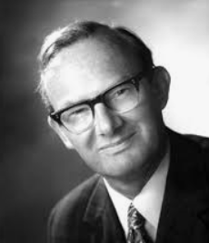
John Hick (1922-2012)

Slide 16
“Una trasformazione radicale della nostra concezione dell’universo delle fedi e del posto della nostra religione dentro di esso [richiede] un mutamento di paradigma.... da un modello dell’universo delle fedi incentrato sul cristianesimo o su Cristo a un modello incentrato su Dio. Le grandi religioni mondiali appaiono allora come risposte umane differenti all’unica Realtà divina, risposte che incorporano percezioni differenti formatesi in circostanze storiche e culturali differenti”, (J. Hich, Whatever Path Men Choose, 1980).

Slide 17
«Per capire come si possa riconoscere l’esistenza di una molteplicità di prospettive religiose e, contemporaneamente, ammettere il loro riferirsi ad un’unica, infinita Realtà, è necessario richiamare la distinzione tra il Reale in sé – an sich – e il Reale nelle sue manifestazioni, concepito e vissuto dalle diverse confessioni. In molte religioni mondiali è presente tale ripartizione: nell’induismo si parla del Nirguna Brahman per indicare il Brahman privo di attributi, indefinibile dal linguaggio umano, e di Saguna Brahman, il Brahman cononoscibile tramite l’esperienza e il linguaggio umano; nel Taoismo è presente la distinzione tra il Tao e l’eterno Tao, il quale non può essere espresso con il linguaggio umano; l’ebreo Maimonide distingue fra Dio nella sua essenza e le sue manifestazioni, così come i musulmani, che affermano la trascendenza assoluta di Allah rispetto all’esperienza umana, ma anche la sua capacità di manifestarsi a noi», (S. Vescovelli, SOTERIOLOGIA E INEFFABILITÀ DEL REALE NEL PLURALISMO RELIGIOSO DI JOHN HICK).

Slide 18
«Le molte religioni dell’umanità costituiscono pertanto “modi differenti di sperimentare, di concepire e di vivere in relazione con una Realtà divina ultima che trascende tutte le nostre svariate versione di essa», (J. Hick, An Interpretation of Religion).

Slide 19
“in seguito questa espressione poetica [Figlio di Dio] si consolidò nell’uso della prosa per elevarsi da un metaforico Figlio di Dio a un metafisico Figlio di Dio, della stessa sostanza del Padre” (J. Hick, Dio ha molti nomi).

Slide 20
“Gesù è il Figlio di Dio non perché lui lo abbia detto o creduto, ma perché “attraverso Gesù, Dio era entrato a tal punto nella loro vita che diventava difficile distinguere l’uno dall’atro. Come parlare di questo fatto? Come dire agli altri in che modo Gesù aveva inciso sulla loro vita? Gli ebrei avevano parlato di figli di Dio. i greci avevano creduto in uomini divini. Ebbene che cosa era Gesù, sebbene in maniera eminente: era divino, il Figlio di Dio” (P. F. Knitter).

Slide 21
“I fautori del ponte mistico hanno la sensazione che, quanto più profondamente ci si addentra nell’esperienza religiosa resa possibile dalla propria particolare religione, tanto più consapevoli si diviene che ciò di cui si sta facendo esperienza non può essere limitato alla propria religione – e tanto più aperti e sensibili ci si ritrova al riconoscimento del medesimo Mistero all’interno delle altre. Quanto più profondamente si discende nel proprio pozzo religioso, tanto più chiaramente ci si rende conto dell’unico fiume sotterraneo che li alimenta tutti” (P. Knitter).

Slide 22
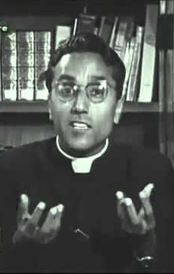
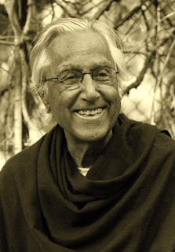
Raimon Panikkar (1910-2010)
«Sono alla confluenza (sangam) di quattro correnti: l’indù, la cristiana, la buddista e la tradizione secolare».

Slide 23
«Il dialogo dialogico non tende né alla vittoria nel contesto delle idee, né a un accordo che sopprima un’autentica diversità di opinioni. Semmai, il dialogo dialogico cerca di espandere il campo stesso della comprensione, con l’approfondimento da parte di ciascun interlocutore del proprio campo di comprensione e l’apertura di un luogo possibile per il non (ancora?) compreso. Il dialogo dialettico mette tesi contro antitesi e tende a una sintesi. È dualistico. Il dialogo dialogico è un processo che non finisce mai, appartiene alla vita stessa dell’uomo. La relazione rimane costruttivamente aperta, esibendo propriamente una struttura triadica”.
(R. Panikkar, Incontro indispensabile. Dialogo delle religioni).

Slide 24
Gli equivalenti omeomorfici sono “somiglianze funzionali” o corrispondenze profonde che si possono stabilire tra parole-concetti che appartengono a religioni o culture diverse, andando oltre la semplice analogia.

Slide 25
«La varietà religiosa apparirebbe allora non tanto come un ricco universo dai molti colori, ma come aspetti diversi di una struttura interna identificabile soltanto per mezzo di una intuizione più profonda, sia questa mistica o scientifica» (R. Panikkar, Il dialogo intrareligioso).

Slide 26
La fede è il fondamento per l’unità trascendentale tra le religioni; la credenza è l’incarnazione intellettuale, emotiva e culturale della fede, nell’ambito di una particolare tradizione religiosa sotto forma di idee, formule, dogmi, simboli, spiegazioni, e richiede fedeltà e lealtà dai suoi seguaci.

Slide 27
“Quando si è sperimentato che Dio sta in tutto, che tutto sta in Dio e che tuttavia Dio non è nulla di ciò che è, allora si è vicini alla realizzazione, all’autentica esperienza advaita la quale, come ogni vera esperienza, non può essere comunicata o espressa mediante concetti” (R. Panikkar, Trinità ed esperienza religiosa dell’uomo, Assisi 1989).

Slide 28
“Nella Trinità ha luogo un autentico incontro delle religioni, che da luogo non a una vaga fusione o a una mutua diluizione, ma a un autentico rilancio di tutti gli elementi religiosi e anche culturali che sono contenuti in ciascuna”, (R. Panikkar, The Trinity and the Religious Experience of Man, 42).

Slide 29
«in tutte le grandi tradizioni religiose [si trova] uno schema di fondo. Vi è prima di tutto il Principio supremo, la Verità ultima, al di là del nome e della forma, il Brahman Nirguna dell’induismo, il Nirvana e Sunyata del buddhismo, il Tao senza nome della tradizione cinese, la Verità del sikhismo, la Realtà – al-Haqq – del sufismo, l’infinito En Sof della Qabbalah, la Divinità (in quanto distinta da Dio) del cristianesimo.
Vi è poi la manifestazione della realtà nascosta, il Brahman Saguna dell’induismo, il Buddha o Tathagata del buddhismo, il saggio cinese, il guru sikh, il Dio personale, Jahweh o Allah, dell’ebraismo e dell’islam, e il Cristo del cristianesimo.
Infine vi è lo Spirito, l’atman dell’induismo, la “compassione” del buddhismo, la Grazia (Nadar) del sikhismo, il “Soffio del misericordioso” dell’islam, la Ruah, lo Spirito dell’ebraismo, e il pneuma del cristianesimo», (B. GRIFFITHS, Universal Wisdom, Harper Collins, London 1994, cit. in J. DUPUIS, Verso una teologia cristiana del pluralismo religioso, Queriniana, Brescia 1997, 362).

Slide 30
“al terzo millennio cristiano è riservato il compito di superare una cristologia tribale con una cristofania che permetta ai cristiani di vedere dappertutto l’opera di Cristo senza presumere di avere una comprensione migliore o un monopolio di quel mistero che è stato rivelato loro in una maniera unica” (R. Panikkar, The Invisible Harmony).

Slide 31
“Gesù è il Cristo, ma il Cristo è più di Gesù. Il mistero di Cristo include tutte le altre manifestazioni di Dio nella storia [...] non possiamo rivendicare nessun monopolio su Cristo. Non lo possediamo”, (M. Amaladoss, The mystery of Christ).

Slide 32
La domanda del teologo cattolico che attraversa il ponte etico è: in che modo le alte comunità religiose potrebbero essere impegnate nel tentativo di realizzare quello che i cristiani chiamano il Regno di Dio? In che modo, a partire da quali insegnamenti (allora veri) stanno cercando di trasformare l’ingiustizia in un mondo di compassione e uguaglianza?

Slide 33
Il Concilio Vat. II ha riconosciuto nelle tradizioni religiose non cristiane:
«cose vere e buone» (LG 16),
«cose preziose, religiose e umane» (GS 92),
«germi di contemplazione» (AG 18),
«elementi di verità e di grazia» (AG 9),
«semi del verbo» (AG 11; 15),
«un raggio di quella verità che illumina tutti gli uomini» (NA 2).

Slide 34
«Anche se esso [il Vaticano II] non dice esplicitamente che le tradizioni religiose sono per i loro aderenti «mezzi di salvezza» o «vie di salvezza», si orienta tuttavia in questa direzione […]. Abbiamo mostrato come i primi tre documenti menzionati [Lumen Gentium, Ad Gentes e Nostra Aetate] rivelino alcuni elementi positivi non solo nella vita religiosa personale dei membri delle altre tradizioni, ma anche in queste tradizioni stesse che contengono i «germi del Verbo» e possono «servire come preparazione evangelica». Se il Concilio non dice esplicitamente che possono essere vie di salvezza per i loro membri, sembra comunque andare in questo senso, mettendo d’altra parte in relazione gli elementi positivi delle altre tradizioni col mistero di Cristo», (J. Dupuis, Gesù Cristo incontro alle religioni. Dallo scontro all’incontro, 190-191).

Slide 35
«il Vaticano II, nonostante le aperture mostrate nei documenti, non valuta mai positivamente le religioni nella loro globalità, bensì gli elementi che in esse sono presenti».
Secondo Canobbio, a differenza di quanto alcuni interpreti del Concilio hanno voluto vedere, il Vaticano II «non sostiene che le religioni in quanto tali costituiscono vie di salvezza; eventualmente si può dire che “alcuni elementi” costituiscono mediazioni della grazia», (G. Canobbio, «L’emergere dell’interesse per le religioni nella teologia cattolica del novecento», 2000, 52).

Slide 36
LG 16 afferma che la salvezza è accessibile anche a coloro «che senza colpa da parte loro non sono ancora arrivati a una conoscenza esplicita di Dio, e si sforzano non senza la grazia divina di condurre una vita retta».
LG 17: “[la Chiesa] Procura poi che quanto di buono si trova seminato nel cuore e nella mente degli uomini o nei riti e culture proprie dei popoli, non solo non vada perduto, ma sia purificato, elevato e perfezionato a gloria di Dio, confusione del demonio e felicità dell'uomo”.

Slide 37
«Questo piano universale di Dio per la salvezza del genere umano non si attua soltanto in una maniera per così dire segreta nell'animo degli uomini, o mediante quelle iniziative anche religiose, con cui essi variamente cercano Dio, nello sforzo di raggiungerlo magari a tastoni e di trovarlo, quantunque egli non sia lontano da ciascuno di noi (cf At 17,27): tali iniziative infatti devono essere illuminate e raddrizzate, anche se per benigna disposizione della divina Provvidenza possono costituire in qualche caso un avviamento pedagogicamente valido verso il vero Dio o una preparazione al Vangelo» (AG 3).

Slide 38
«La Chiesa cattolica nulla rigetta di quanto è vero e santo in queste religioni. Essa considera con sincero rispetto quei modi di agire e di vivere, quei precetti e quelle dottrine che, quantunque in molti punti differiscano da quanto essa stessa crede e propone, tuttavia non raramente riflettono un raggio di quella verità che illumina tutti gli uomini» (NA 2).

Slide 39
“Non avviene forse talvolta che la ferma credenza dei seguaci delle religioni non cristiane - effetto anch’essa dello Spirito di verità, operante oltre i confini visibili del Corpo Mistico - possa quasi confondere i cristiani, spesso così disposti a dubitare, invece, nelle verità rivelate da Dio annunciate dalla Chiesa […]?” (RH 6).

Slide 40
Nel Messaggio rivolto agli abitanti dell’Asia, pronunciato a Manila il 21 febbraio del 1981, Giovanni Paolo II ricorda che: «dovunque lo spirito umano si apre in preghiera a questo Dio sconosciuto, sarà percepita un’eco di quello stesso Spirito che, conoscendo i limiti e la debolezza della persona umana, prega lui stesso in noi e a nostro nome».
Nel discorso pronunciato ai membri della curia romana il 22 dicembre 1986, dopo la Giornata Mondiale di Preghiera per la Pace di Assisi, il pontefice riafferma ciò che aveva espresso a Manila: «possiamo ritenere infatti che ogni autentica preghiera è suscitata dallo Spirito Santo, il quale è misteriosamente presente nel cuore di ogni uomo».

Slide 41
RM 55: “Dio chiama a sé tutte le genti in Cristo, volendo loro comunicare la pienezza della sua rivelazione e del suo amore; né manca di rendersi presente in tanti modi non solo ai singoli individui, ma anche ai popoli mediante le loro ricchezze spirituali, di cui le religioni sono precipua ed essenziale espressione, pur contenendo lacune, insufficienze ed errori.
“il fatto che i seguaci di altre religioni possano ricevere la grazia di Dio ed essere salvati da Cristo indipendentemente dai mezzi ordinari che egli ha stabilito, non cancella affatto l'appello alla fede e al battesimo che Dio vuole per tutti i popoli”.
“Il dialogo deve esser condotto e attuato con la convinzione che la chiesa è la via ordinaria di salvezza e che solo essa possiede la pienezza dei mezzi di salvezza”

Slide 42
RM 5: “Cristo è l'unico mediatore tra Dio e gli uomini: «Uno solo, infatti, è Dio, e uno solo il mediatore tra Dio e gli uomini, l'uomo Cristo Gesù, che ha dato se stesso in riscatto per tutti [...] (1 Tm 2,5-7; cf. Eb 4,14-16). Gli uomini, quindi, non possono entrare in comunione con Dio se non per mezzo di Cristo, sotto l'azione dello Spirito. Questa sua mediazione unica e universale, lungi dall'essere di ostacolo al cammino verso Dio, è la via stabilita da Dio stesso [...]. Se non sono escluse mediazioni partecipate di vario tipo e ordine, esse tuttavia attingono significato e valore unicamente da quella di Cristo e non possono essere intese come parallele e complementari”.

Slide 43
«È attraverso la pratica di ciò che è
a) buono nelle loro proprie tradizioni religiose e b) seguendo i dettami della loro coscienza,
che i membri delle altre religioni rispondono positivamente all’invito di Dio e ricevono la salvezza in Gesù Cristo» (DA 29).

Slide 44
«I membri delle altre religioni, quindi non vengono salvati da Cristo malgrado o al di fuori della loro tradizione, ma proprio in virtù del loro praticarla sinceramente e in qualche misterioso modo attraverso di essa. Ciò non significa tuttavia che ogni cosa nell’ambito delle altre tradizioni possa condurre i loro membri alla salvezza. Infatti, identificare in esse «gli elementi di grazia capaci di sostenere la risposta positiva dei loro membri alla chiamata di Dio» è un compito difficile, che richiede capacità di discernimento. Non tutto in esse è frutto della grazia, né esse contengono solo valori positivi, perché il peccato ha operato nel mondo e le tradizioni riflettono anche i limiti dello Spirito umano, che a volte è incline a scegliere il male», (J. Dupuis, Dialogo e annuncio in due recenti documenti, in «La Civiltà Cattolica», Roma 1992, 2299.

Slide 45
«In questo senso parliamo di «discernimento teologico» avendo come termine di riferimento il paradigma ignaziano del discernimento spirituale. Così come insegnato da Ignazio di Loyola, anche il discernimento teologico, alla luce di presupposti e di criteri propri, opera una diákrisis al fine di distinguere ciò che nelle tradizioni religiose procede da Dio, da ciò che procede da «altro», ed è propriamente «teologico» in quanto cerca un’intelligenza credente delle omologie e delle differenze tra le religioni e la fede in Cristo, al fine di comprendere sempre meglio il significato delle religioni in relazione all’economia divina rivelata in Cristo Gesù e nello Spirito», (L. Territo).

Slide 46
Quali presupposti teologici permettono questo riconoscimento?
a) Il riconoscimento della presenza universale del Lógos (dottrina dei λόγοι σπερματικοὶ).
b) Il riconoscimento del coinvolgimento di Dio nella vita di tutti i popoli.
c) Il riconoscimento della singolarità di Israele e di Cristo intesa in una dinamica salvifica inclusiva ed espansivo/relazionale.
d) Il riconoscimento di una natura umana finalizzata «per grazia» alla comunione con Cristo e la sua natura sociale.
e) Il riconoscimento dell’azione del Verbo e dello Spirito nelle religioni (la missione dello Spirito Santo «extra fines Ecclesiae»)
f) Il riconoscimento dell’unica mediazione salvifica di Cristo che «non esclude mediazioni partecipate di vario tipo e ordine» (RM 5).

Slide 47
Es. il digiuno nella tradizione spirituale islamica:
1) Abbassando gli occhi e astenendosi dall’allungare lo sguardo su tutto ciò che è biasimevole e detestabile e tutto ciò che occupa il cuore distraendolo dal ricordo di Allah.
2) Trattenendo la lingua dai vani discorsi, dalla menzogna, dalla maldicenza, dalla calunnia, dalla licenziosità, dall’asprezza, dalla litigiosità, dalla ipocrisia, e facendola tacere, ecc.
3) Impedendo all’udito di prestare ascolto a tutto ciò che e riprovevole: poichè tutto ciò che e proibito dire e proibito pure ascoltare.
4) Trattenendo le altre membra, come mani e piedi, dal commettere peccati e azioni riprovevoli
5) Non chiedendo grandi quantità di cibi leciti al momento della rottura del digiuno in maniera da riempirsi il ventre [...] Ora e noto che scopo del digiuno e avere lo stomaco vuoto e distruggere i desideri per rafforzare l’animo nella pietà. Se invece si reprime dalla mattina alla sera lo stomaco si da stimolarne l’appetito e rafforzarne il desiderio, e poi lo si nutre di ghiottonerie fino a sazietà, se ne accresce il piacere e se ne raddoppia la forza, svegliando appetiti che resterebbero forse quieti se lasciati alla normalità, (al-Ghazali).

Slide 48


Slide 49
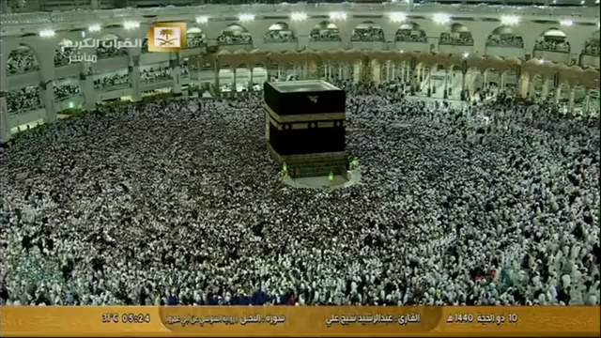

Slide 50
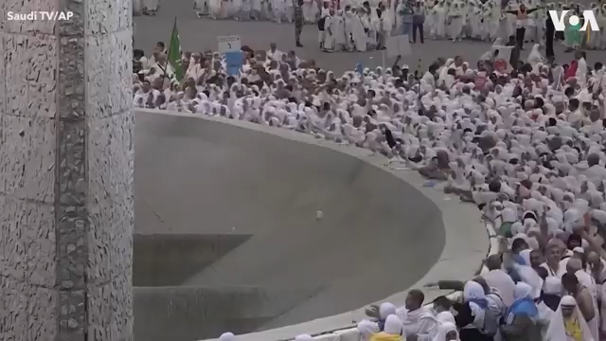

Slide 51
Così, nonostante lacune ed errori, è possibile riconoscere de facto «mediazioni strutturali partecipate» della grazia salvifica. In particolare ogni volta che una pratica religiosa trasmette ai propri fedeli:
il senso trascendente del divino
un’apertura al prossimo che «apporta un sovrappiù di umanità, e favorisce un’apertura agli altri […] nel senso di quanto noi confessiamo in Gesù Cristo, come verità del rapporto con Dio e del nostro rapporto con gli altri», (C. Geffré).
alimenta nell’uomo quei valori di giustizia, compassione e fraternità che la chiesa riconosce come anticipazioni dei valori del Regno, (cf DA 30)
«in quanto essa lascia trasparire nella sua teoria e nella sua prassi lo spirito di Gesù Cristo», (H. Kung).

Slide 52
Al di là del tono categorico di DI, fa notare Cozzi:
«questo tipo di lettura significa che laddove si riconosce in Gesù Cristo la mediazione definitiva e unica della rivelazione e della salvezza non si intende escludere che anche in altre esperienze religiose vi sia l’azione della grazia che illumina e salva. Si vuole solo chiarire la differenza qualitativa della mediazione cristologica. Analogamente, quando si dice che la Chiesa è necessaria per la salvezza non si vuole avvallare l’alternativa secondo cui la salvezza o è nella chiesa o è nel mondo, ma si vuole precisare che la salvezza è nel mondo perché è nella Chiesa ed è nella Chiesa per il mondo», (A. Cozzi, «Le religioni nel Magistero postconciliare. Problemi ermeneutici», in Teologia 27 [2002] 303).

Slide 53
«Il perenne annuncio missionario della Chiesa viene oggi messo in pericolo da teorie di tipo relativistico, che intendono giustificare il pluralismo religioso, non solo de facto ma anche de iure (o di principio). Di conseguenza, si ritengono superate verità come, ad esempio:
1- il carattere definitivo e completo della rivelazione di Gesù Cristo,
2- la natura della fede cristiana rispetto alla credenza nelle altre religioni,
3- il carattere ispirato dei libri della Sacra Scrittura,
4- l'unità personale tra il Verbo eterno e Gesù di Nazareth,
5- l'unità dell'economia del Verbo incarnato e dello Spirito Santo,
6- l'unicità e l'universalità salvifica del mistero di Gesù Cristo,
7- la mediazione salvifica universale della Chiesa,
8- l'inseparabilità , pur nella distinzione, tra il Regno di Dio, Regno di Cristo e la Chiesa,
9- la sussistenza nella Chiesa cattolica dell'unica Chiesa di Cristo», (DI 4).

Slide 54
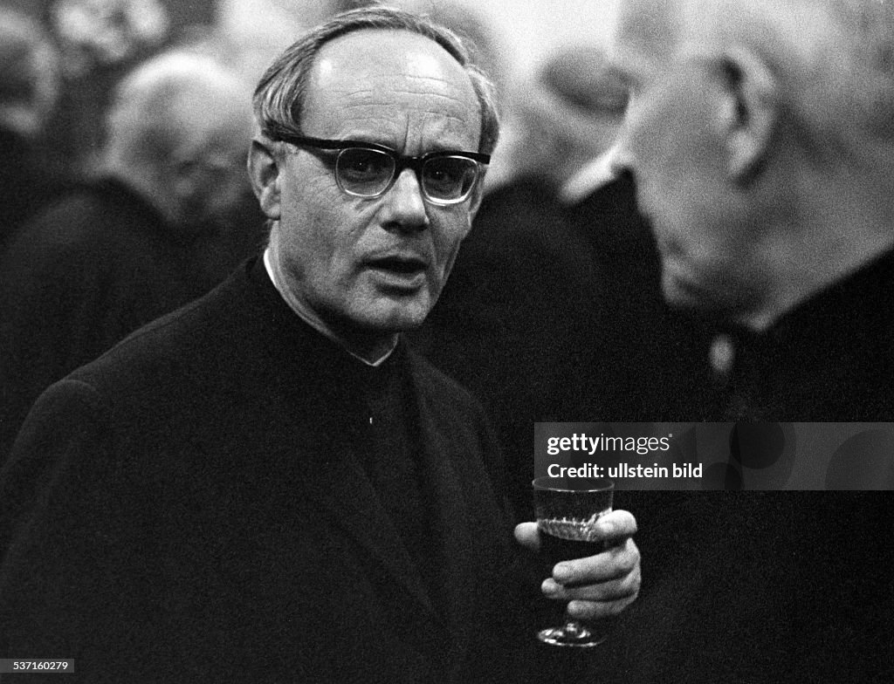
Karl Rahner (1904 – 1984)

Slide 55
«I milioni di anni della storia della salvezza di cui non si può non tenere conto e che sono destinati a costituire una sola storia di fede, soprattutto il periodo tra l’inizio dell’umanità e Mosè, possono forse venire liquidati solo con un vago appello alla provvidenza divina, senza spiegare come siano state allora possibili vera rivelazione e fede? Ci si può accontentare, come fa il Concilio, della sola affermazione che ci sarebbero in proposito vie di salvezza che solo Dio conosce? Come si può correttamente conciliare l’assolutezza del cristianesimo con l’affermazione che le religioni non cristiane hanno una funzione salvifica positiva?», (K. RAHNER, «Istanze teologiche disattese del Concilio Vaticano II», in Rassegna di Teologia 1 [1984], 16).

Slide 56
«L‘esperienza trascendentale umana è dunque foriera della graziosa autocomunicazione di Dio (anziché del suo silenzio), porta con Sé qualcosa del Mistero Sacro [...]. Il soprannaturale è dunque nell‘uomo una condizione permanente che determina la sua esistenza, un esistenziale, fondato sulla decisione divina di comunicare Sé stesso al mondo e sull‘intrinseca costituzione dell‘uomo come spirito».

Slide 57
«non [possiamo] considerare più la grazia come qualcosa di estrinseco, di alieno all’uomo, ma come qualcosa di talmente familiare da esservi immerso: conosceremo l’uomo solo contemplandolo nella grazia, e non solo con la grazia», (K. Rahner, NG, 107).
«la natura effettiva non è mai una “pura” natura, bensì una natura nell’ordine soprannaturale, dal quale l’uomo (anche come incredulo e peccatore) non può uscire, è una natura che è continuamente circondata (il che non significa: giustificata) dalla grazia soprannaturale salvifica», (K. Rahner, NG, 108).
.

Slide 58
«La grazia soprannaturale della fede e della giustificazione offerta da Dio all’uomo non ha bisogno di essere pensata come un intervento intermittente di Dio in un mondo in sé profano; partendo dalla volontà salvifica universale divina può benissimo essere concepita come un esistenziale della creatura spirituale e del mondo in genere permanentemente dato come grazia offerta, esistenziale che finalizza la creatura al contatto immediato con Dio», (K. Rahner, «Osservazioni sul problema del “cristianesimo anonimo”», in Nuovi saggi V, Paoline, Roma 1972, 68)8.

Slide 59
«Naturalmente questa autocomunicazione divina, in cui Dio dona se stesso come principio costitutivo dell’esistente creato, senza perdere con ciò la sua assoluta indipendenza ontica, produce degli effetti ‘divinizzanti’ nell’esistente finito a cui si dirige, effetti che, in quanto determinazioni di un soggetto finito, vanno concepiti a loro volta come finiti e creati», K. RAHNER, Corso fondamentale della fede, o. p. cit. 167.

Slide 60
le stesse tradizioni religiose «contengono delle componenti dovute ad un influsso soprannaturale della grazia, che deve quindi manifestarsi anche nelle loro oggettivazioni», (K. Rahner, «Cristianesimo e religioni non cristiane», in Saggi di antropologia soprannaturale, Paoline, Roma 1965, 564).

Slide 61
“ed essendo Dio stesso direttamente in tutte le cose causa dell'essere nella sua universalità, costitutivo di ciò che vi è di più intimo nelle cose; ne segue che Dio opera intimamente in tutte le creature”
(I, q. 105, San Tommaso).

Slide 62
Laudato sì 80: «Egli è presente nel più intimo di ogni cosa senza condizionare l’autonomia della sua creatura, e anche questo dà luogo alla legittima autonomia delle realtà terrene.[50] Questa presenza divina, che assicura la permanenza e lo sviluppo di ogni essere, «è la continuazione dell’azione creatrice».[51] Lo Spirito di Dio ha riempito l’universo con le potenzialità che permettono che dal grembo stesso delle cose possa sempre germogliare qualcosa di nuovo: « [...] Come se il maestro costruttore di navi potesse concedere al legno di muoversi da sé per prendere la forma della nave».[52]

Slide 63
Ma chi sono per Rahner i cristiani anonimi? Riportiamo di seguito la definizione che egli stesso dà:
«secondo la dottrina stessa della Chiesa un uomo può essere in possesso della grazia santificante, essere quindi giustificato e santificato, figlio di Dio, erede del paradiso, positivamente indirizzato per grazia alla sua salvezza eterna e soprannaturale prima ancora di aver accettato un credo esplicitamente cristiano e di aver ricevuto il battesimo. «Cristianesimo anonimo» significa in primo luogo: grazia interiore che santifica e rimette la colpa prima del battesimo», (K. RAHNER, «Cristianesimo anonimo...», cit., 624-625).

Slide 64
Invece B. SESBOÜÉ, «Karl Rahner et les chrétiens anonymes», cit., 526, nota 12 afferma che Rahner «non impiega mai l’espressione diverse vie di salvezza, né cade in un relativismo che misconosce il carattere unico, assoluto e finale della rivelazione in Gesù Cristo», ma si riferisce al fatto che per Rahner l’unico salvatore è Gesù Cristo, anche se può essere incontrato anonimamente attraverso altre tradizioni religiose.
Anche G. D’COSTA, «Karl Rahner’s Anonymous Christian», cit., 139, nota che «Rahner non concede un vero pluralismo in quanto afferma sempre che ogni salvezza è salvezza, implicitamente o esplicitamente, attraverso la grazia di Dio in Cristo. Esiste pluralismo solamente entro questo unico piano provvidenziale della grazia».

Slide 65
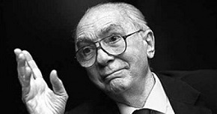
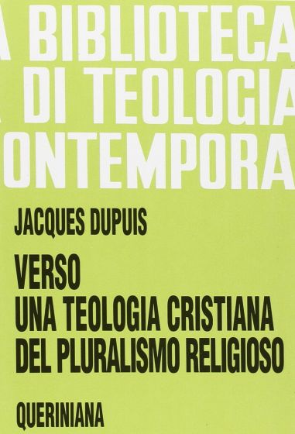
Jaques Dupuis sj 1923 - 2004

Slide 66
«il compito della teologia in questo contesto consiste nel domandarsi se il pluralismo religioso, che caratterizza il mondo presente, può avere o meno un significato positivo nell’unico piano salvifico di Dio per l’umanità. Se cioè la fede cristiana in Gesù Cristo, salvatore universale dell’umanità, è compatibile con l’affermazione di un ruolo positivo di altre tradizioni religiose nel mistero della salvezza dei loro seguaci» [2001, 484].

Slide 67
“ogni religione ha la sua fonte originaria in una automanifestazione di Dio agli essere umani attraverso il suo Verbo, il principio della pluralità trova il suo fondamento primario nella sovrabbondante ricchezza e varietà delle automanifestazioni di Dio all’umanità” (J. Dupuis, Il cristianesimo e le religioni, 304-305).

Slide 68
«Questa pienezza [...] non è estensiva ed onnicomprensiva, ma una pienezza di intensità [...] tale pienezza non esaurisce – né lo potrebbe – il mistero del divino” (J. Dupuis, Verso una teologia cristiana del pluralismo religioso 508-509).

Slide 69
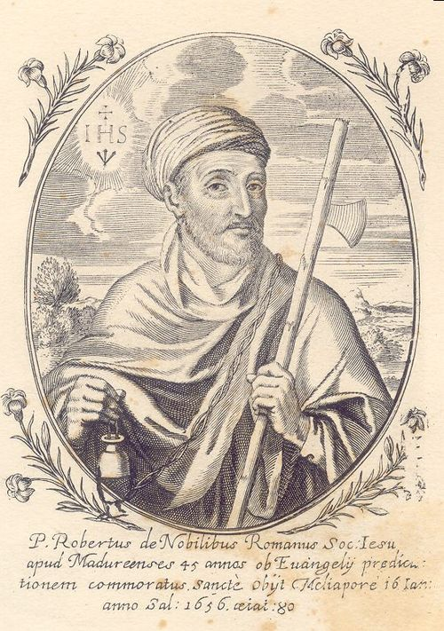
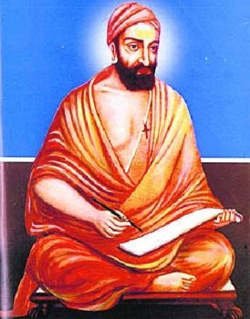
Roberto de Nobili 1577 - 1656

Slide 70
“Nobili […] entusiasticamente prese l’impegno di leggere i segni divini che, sentiva, erano stati già calati sui Tamil (e, sperava, su se stesso), ma che erano stati sospesi fino al suo arrivo. La sua predicazione apostolica del Vangelo, basata in parte sull’ermeneutica dei testi sacri indigeni che contenevano quelle verità nascoste, aveva l’obiettivo di produrre un effetto palinsesto su tutte le vestigia del ‘paganesimo’ indiano” (p. 185-186);

Slide 71
“il contrasto tra teologia delle religioni e teologia comparativa è essenzialmente il contrasto tra teologizzare sull’altro religioso e il desiderio di imparare da altri teologicamente”.
“il tentativo di comprendere il significato della fede cristiana esplorandola alla luce degli insegnamenti delle altre religioni” (J. L. Fredericks).

Slide 72
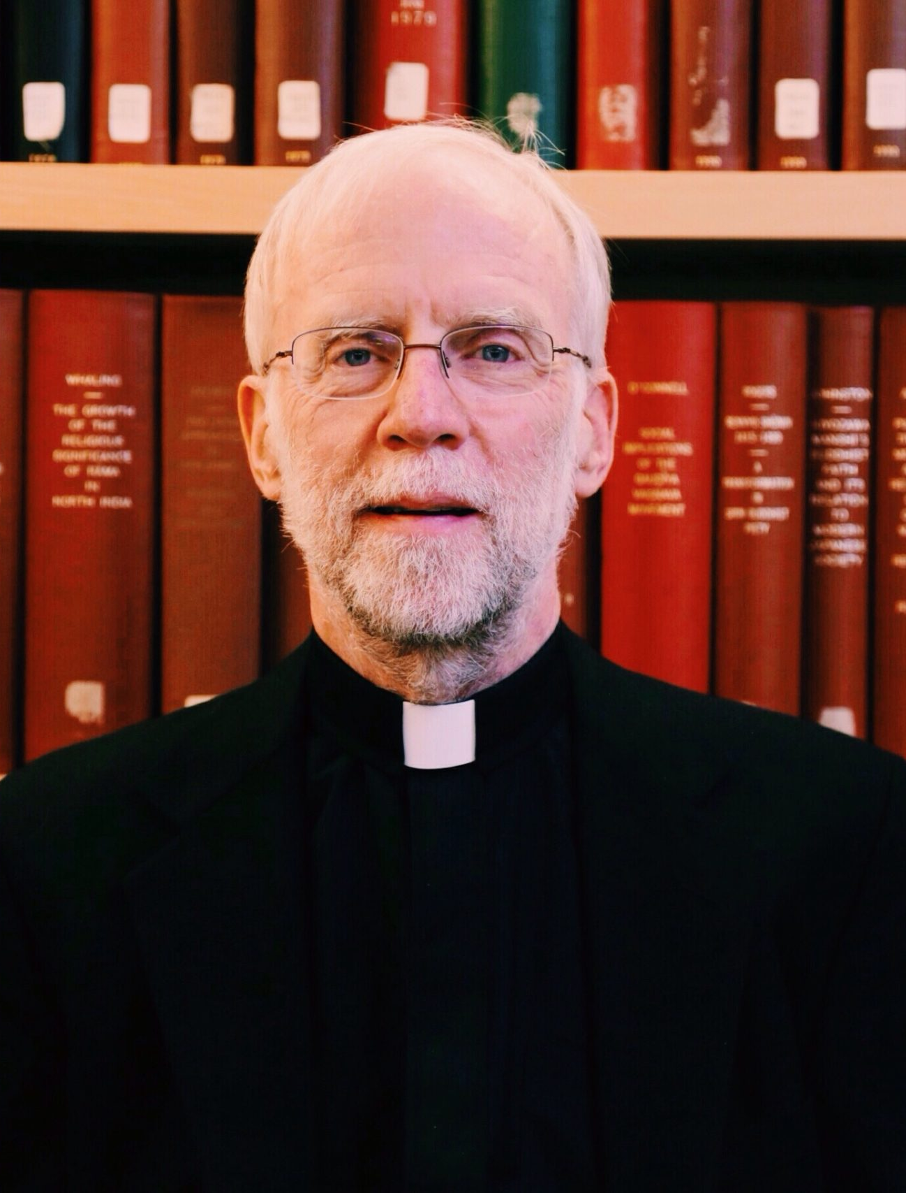
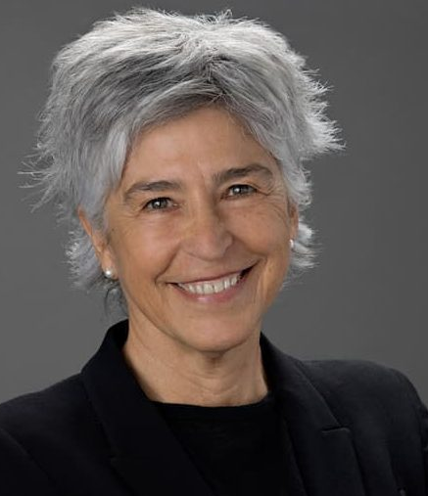
Francis X. Clooney sj
Catherine Cornille

Slide 73
«Abu Huraira riferì che il Messaggero di Allah, che Allah lo benedica e gli conceda la pace, disse: “Allah dice: ‘Ti ho chiesto cibo e non mi hai nutrito. Egli (il suo schiavo) dirà:’ Signore, come potrei nutrirti se non mi chiedi cibo e sei il Signore dell’universo? ‘ Dirà: ‘Non sai che il mio schiavo tal dei tali ti ha chiesto del cibo e tu non gli hai dato da mangiare?
Non sai che se gli avessi dato da mangiare, avresti trovato quell’azione con Me? Figlio di Adamo, io ti ho chiesto dell’acqua e tu non mi hai dato l’acqua”. Lo schiavo risponderà: “O Signore, come potrei darti acqua quando sei il Signore dell’universo?” Dirà: ‘Il mio schiavo tal dei tali ti ha chiesto dell’acqua e tu non gli hai dato acqua.
Non sai che se gli avessi dato dell’acqua, avresti trovato quell’azione con Me? Figlio di Adamo, ero malato e tu non mi hai fatto visita”. Dirà: “O Signore, come potrei visitarti quando sei il Signore dell’universo?” Dirà: ‘Non sai che il mio schiavo tal dei tali era malato. Se lo avessi visitato avresti trovato quell’azione con Me (o mi avresti trovato con lui)», (al- Bukhari, Al-Adab al-Mufrad)
«Allora il re dirà a quelli che stanno alla sua destra: Venite, benedetti del Padre mio, ricevete in eredità il regno preparato per voi fin dalla fondazione del mondo. Perché io ho avuto fame e mi avete dato da mangiare, ho avuto sete e mi avete dato da bere; ero forestiero e mi avete ospitato, nudo e mi avete vestito, malato e mi avete visitato, carcerato e siete venuti a trovarmi», (Matteo 25)
«Ho soddisfatto dio con ciò che ama. Ho dato pane all’affamato, acqua all’assetato, vesti all’ignudo, una barca a chi non ne aveva. Ho fatto offerte agli dèi e offerte funerarie ai glorificati. Salvatemi dunque, proteggetemi dunque. Non fate rapporto contro di me alla presenza del grande dio. Io sono uno la cui bocca è pura, le cui mani sono pure, sono uno al quale si dice: «Benvenuto in pace», (Libro dei morti, 1550 a.C.)

Slide 74
“se siamo inclusivisti convinti, l’unica verità che potremmo trovare nei sistemi altrui dovrà essere quella che hanno in comune con noi, mentre se aderiamo all’inclusivismo aperto, cercheremo possibili nuove verità fra le intuizioni dell’altra tradizione, cioè verità che non sono già contenute nella nostra propria tradizione”(K.B. Kiblinger).

